Slide 1
Lathund - Inloggning till vis.ki.se
Gäller för nya datorer som har pinkod alternativt ansiktsigenkänning som inloggning till datorn

Slide 2
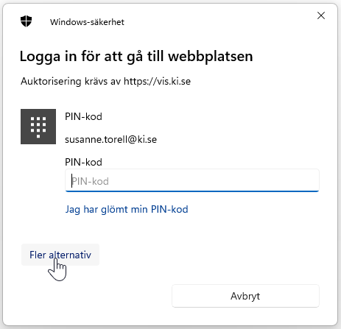
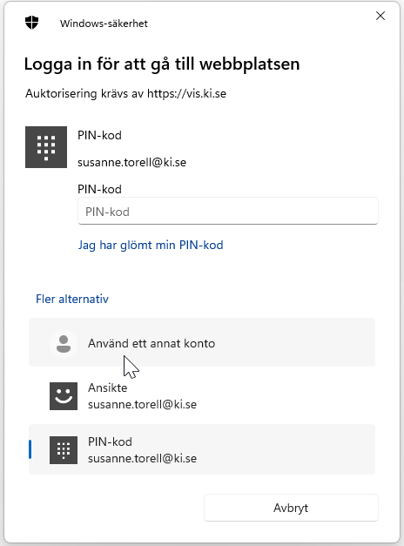
Logga in på https://vis.ki.se/
I dialogrutan väljer du att klicka på Fler alternativ
Klicka därefter på ”Använd ett annat konto

Slide 3
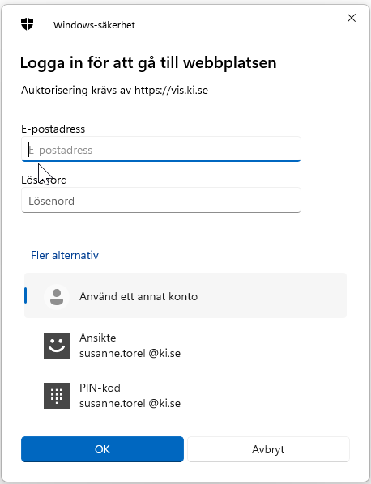
I fält ”E-postadress” anger du ditt KIID istället för din epostadress
I fält ”Lösenord” anger du ditt vanliga lösenord
Gå vidare genom att klicka på knappen OK
Du är nu inloggad i VIS

Slide 4
Avslutningsbild med Karolinska Institutets logotyp

